Slide 1

Svatá Anežka česká
VY_32_INOVACE_2C_11
Číslo projektu: CZ.1.07/1.4.00/21.1101
Sada 3
Člověk a společnost
MŠ, ZŠ a PrŠ Trhové Sviny

Slide 2
Identifikátor materiálu: III/2 Inovace a zkvalitnění výuky prostřednictvím ICT, 11
Anotace | Žáci si prohlížejí obrázek sv. Anežky české (obrázek se objeví po kliknutí myší na obrázek slunce). Žáci získávají základní informace životě Anežky české. Po kliknutí myší na obrázek slunce se objeví obrázek kláštera. Na základě přehledu charakteristických znaků pro život v klášteře (objeví se po kliknutí myší na červené pole se znakem informace) žáci diskutují o životě sv. Anežky české, učí se, jak se jmenují lidé, kteří žijí v klášterech. Na obrázcích poznávají mnicha a jeptišku. Prostřednictvím interaktivního cvičení zjišťují, ve kterém století na našem území vznikaly první kláštery (hvězda se správnou odpovědí se otočí a zazní aplaus, ostatní hvězdy zmizí různými způsoby). Žáci se seznamují s novými pojmy (opat a abatyše), pomocí interaktivního cvičení zjišťují, kdo vedl mužský a kdo vedl ženský klášter (obdélník s odpovědí po kliknutí myší doletí k příslušnému tvrzení. Žáci se učí, co znamená pojem „svatořečení“, prostřednictvím interaktivního cvičení zjišťují, ve kterém roce se konalo svatořečení Anežky české (krychle se správnou odpovědí se zvětší, ostatní po kliknutí myší zmizí. Žáci skrytým perem zapisují, jaká revoluce proběhla v roce 1989. V závěrečném opakování škrtají chybné odpovědi skrytým perem.
Autor Období vytvoření materiálu | Mgr. Ivana Jordánová Červenec 2011
Speciální vzdělávací potřeby | ADHD, dyslexie, dysgrafie, dysortografie
Vzdělávací oblast Vzdělávací obor | Člověk a společnost Dějepis
Druh učebního materiálu | Interaktivní DUM
Druh interaktivity | Využití interaktivní tabule a práce s PCMožnost dopisovat rukopisné poznámky přes skrytá tlačítka v rámci nového softwaru
Cílová skupina | Žák – s lehkým mentálním postižením
Stupeň a typ vzdělávání | Základní škola praktická – 2. stupeň
Typická věková skupina | 13 – 15 let, 7. ročník
Přílohy | Pracovní list v MS Word

Slide 3
Svatá
Anežka česká

Slide 4
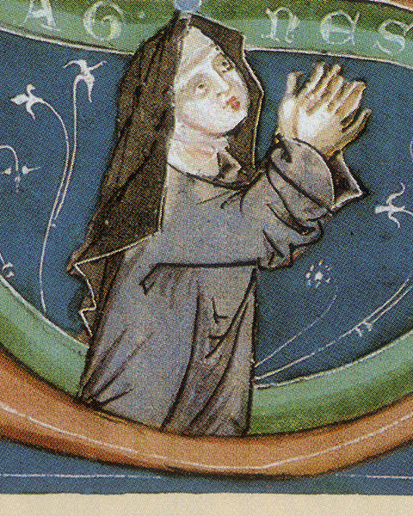
Svatá Anežka česká
1
Klikni na mě!

Slide 5
Svatá Anežka
Anežka byla nejmladší dcera Přemysla Otakara I.
Po smrti svého otce se rozhodla pro život v klášteře.
Anežka působila v klášteře sv. Františka.

Slide 6
Pamatuješ si?
Kdo byl otcem
svaté Anežky české?
Byl to
_________________ .
Václav I.
Karel IV.
Přemysl Otakar I.
Použij skryté pero!

Slide 7
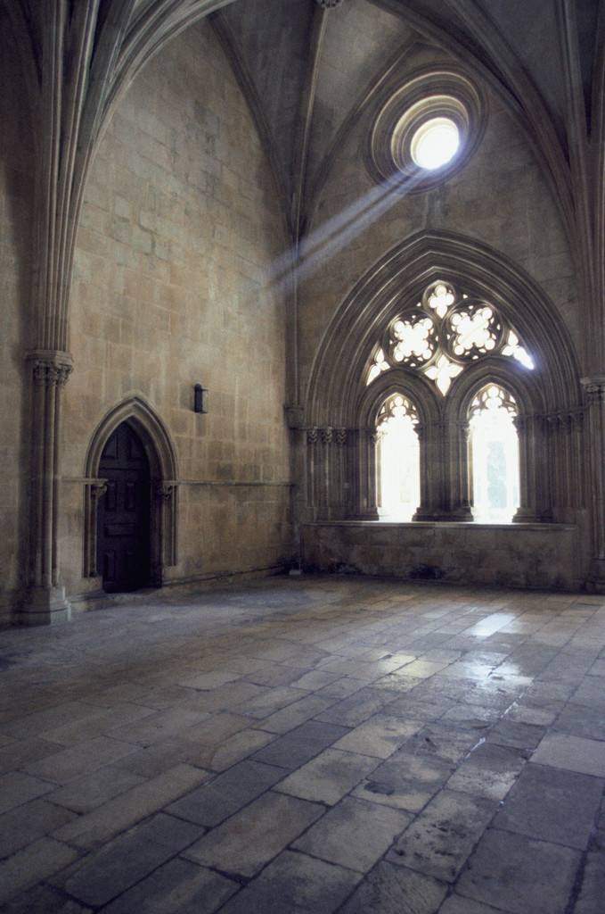
Klášter
Klášter
Klikni na mě!

Slide 8
Život v klášteře
rozjímání
práce pro druhé
modlitba

Slide 9
Mniši a jeptišky
V klášterech žijí řeholnice, řeholníci, jeptišky a mniši.

Slide 10
Kláštery
Hvězdy napoví!
První kláštery na našem území vznikaly v __ . století.
20
17
16
10
18
9
12
15
14
Použij skryté pero!

Slide 11
Opat a abatyše
Mužský klášter vedl _________ .
Ženský klášter vedla _________ .
opat
abatyše

Slide 12
Anežka česká byla církví prohlášena za svatou.
Ve kterém roce to bylo?
Kliknutím myší na oranžové krabice zjistíš správnou odpověď.
Anežka česká byla prohlášena za svatou v roce ______ .
1989
1984
989
Použij skryté pero!

Slide 13
Rok 1989
Ve stejném roce, ve kterém proběhlo svatořečení Anežky české se konala __________ revoluce.
a, brokátová
b, semišová
c, sametová
d, hedvábná
Použij skryté pero!

Slide 14
Opakování
Svatá Anežka byla dcerou: a, Přemysla Ot. I.
                b, Václava I.
Svatá Anežka žila: a, na hradě
                b, v klášteře
Anežka byla svatořečena: a, v roce 1989
                b, v roce 1725
(Špatné odpovědi škrtni skrytým perem.)
Použij skryté pero!

Slide 15
Zdroje obrázků:
http://office.microsoft.com/klipart
1 AUTOR NEZNÁMÝ. wikipedia.org [online]. [cit. 15.7.2011]. Dostupný na WWW: http://commons.wikimedia.org/wiki/File:AnezkaPremyslovna.jpg

